Slide 1
Территория молодежи-территория культуры
Проект по изучению и сохранению родного языка и культуры
«Звени,живи ,Родное слово»

Slide 2
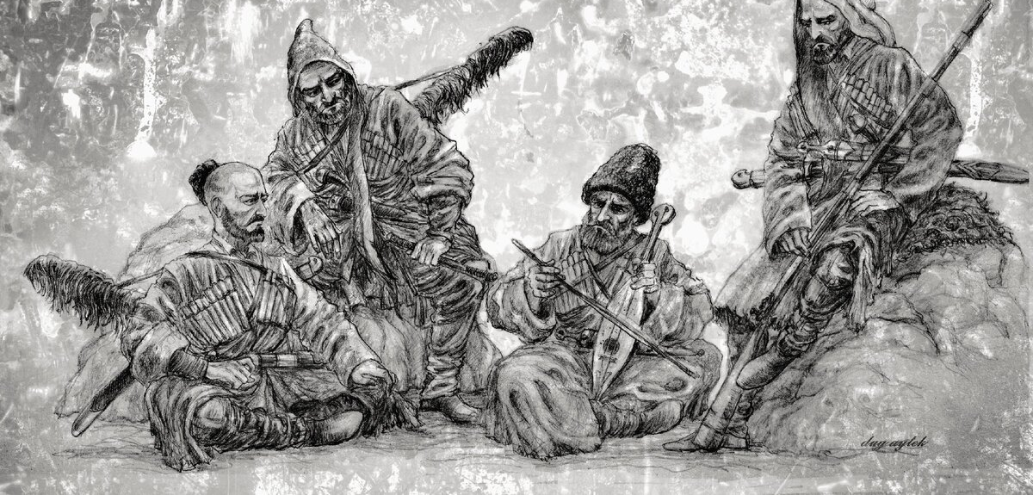
Введение
Становление и развитие любого языка непосредственно связано с историей народа. «В языке, как в зеркале, отражаются все моменты исторической жизни народа. Язык не только средство для общения, это еще и историческая память каждого народа. В каждом языке находит свое отображение духовная культура, многовековая история каждой нации.
Номинация: «Территория молодежи – территория культуры»: проект по изучению и сохранению родного языка и культуры. Проект направлен главным образом на воспитание у подрастающего поколения интереса к изучению родного языка, его истории и современности, народному искусству, на стремление к самовыражению посредством творческой деятельности.
Чеченский язык вошел в список ЮНЕСКО и ООН, как язык, который может исчезнуть.

Slide 3
Актуальность
проекта
Актуальность проекта обусловлена потребностью сохранения и развития родного языка, культуры, традиций чеченского народа

Slide 4
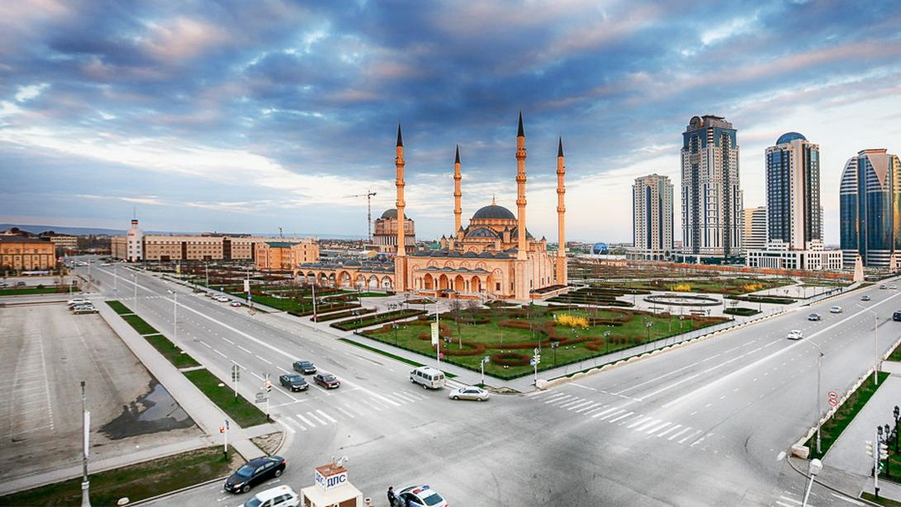
В Чеченской Республике существует двухкомпонентная несбалансированная ситуация (компонентами являются два государственных языка республики), характеризующаяся неравновесной функциональной нагрузкой: русский язык используется в большем количестве коммуникативных сфер с большей интенсивностью.

Slide 5
В связи с этим становится все более актуальным понимание качества работы школы как её способности повышать жизненные шансы каждого ученика, в том числе по сохранению родного языка и культуры. Причем такой инструмент как язык выполняет множество функций, основные из которых – это способ передачи информации и способ оформления собственных мыслей.
"Есть язык - есть народ, нет языка - нет народа" гласит чеченская пословица.

Slide 6
Цели и задачи:
Цели
Содействие сохранению и развитию чеченского языка;
Духовно-нравственное воспитание;
Задачи
Распространение лучших достижений в сфере изучения чеченского языка;
Создание этнокультурной среды;
Формирование интереса к изучению родного языка.
Научить писать, читать и говорить на чеченском языке;
Содействие воспитанию детей в культурных и духовных традициях.

Slide 7
3. Стратегия и механизм достижения поставленной
исследовательская и проектная деятельность,внеурочная деятельность;
практические занятия;
совместная деятельность с родителями;
- участие в дистанционных олимпиадах, конкурсах, научно-практических
конференциях, предметных неделях и т.д.

Slide 8
Деятельность обучающихся
Поиск
Сбор информации

Slide 9
Роль учителя
Он должен стараться уйти от прямых подсказок и разрешить детям работать самостоятельно

Slide 10
Направления работы:
организация и проведение предметных недель, тематических классных часов, бесед, викторин, тренингов;
организация конкурсов и творческих работ;
КЛУБ ВОЛОНТЕРОВ ЧЕЧЕНСКОГО ЯЗЫКА:
Подпроект «Нохчи мотт- дай илли»(Чеченский язык-колыбель отцов)
организация выставок, презентаций, просмотр видеофильмов;
круглые столы
Подпроект Конкурсы сочинений на чеченском языке;
Подпроект «Единый день чеченского диктанта в гимназии»
Подпроект «Баби туьйра» (Бабушкины сказки)
подготовка материалов и творческих работ, оформление результатов в электронном виде;
выпуск печатной продукции (буклеты, газеты, альбомы и т.д.);
Подпроект «Мы рядом»
Популизация родного языка, обсуждение произведений юных дарований на чеченском языке из числа обучающихся гимназии, методическое сопровождение - кураторство , членами Союза писателей ЧР, творческие вечера с чеченскими писателями и поэтами.

Slide 11
Групповая и индивидуальная самооценка
Анкетирование родителей и обучающихся
Диагностика
эффективности проекта
Тестирование обучающихся
Успешное участие в олимпиадах, конкурсах,
мероприятиях

Slide 12
4. Ресурсное обеспечение реализации проекта
Обсуждение и подведение промежуточных итогов происходит на административном и педагогическом совете, родительских собраниях
Общее руководство и контроль реализации программы осуществляет администрация МБОУ «Гимназия № 7».
Изменения в проект осуществляется педагогическим составом гимназии; родительской общественностью и обучающимися
Ресурсное обеспечение реализации проекта основаны на принципах партнёрства МБОУ «Гимназия № 7» с
ГБУ «Национальная библиотека ЧР, им. А.А.Айдамирова»,
ГБУ «Республиканская специальная библиотека для слепых»,
ГБУ "Республиканская детская библиотека им.С.В.Михалкова ,
Чеченским Государственным педагогическим университетом.

Slide 13
5. Ожидаемые конечные
результаты реализации проекта
повышение квалификации и формирование профессиональных компетенций
получение доступа к культурно-образовательным ресурсам
увеличение доли участников и призеров региональной олимпиады школьников по чеченскому языку
повышение результатов участия обучающихся в конкурсах

Slide 14
6. Перспектива
реализации проекта
Выпуск рекомендаций для педагогических работников, родителей обучающихся
Конкурс сочинений «Родной чеченский язык», проведение Единого дня Чеченского диктанта на постоянной ежегодной основе
Издание альбома бабушкиных сказок руками обучающихся
Создание рабочей группы по реализации проекта
Разработка подробного плана реализации проекта
Разработка локальных актов
Круглый стол
Выпуск газеты гимназии
Конференция школьников
Создание развивающей этнокультурной среды

Slide 15
СПАСИБО ЗА ВНИМАНИЕ

